Slide 2


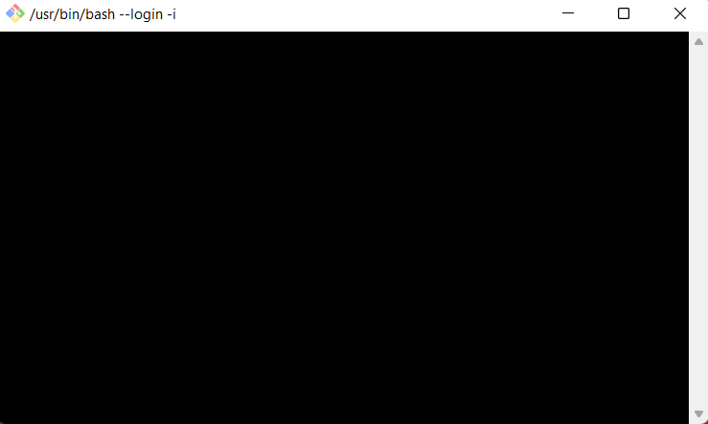
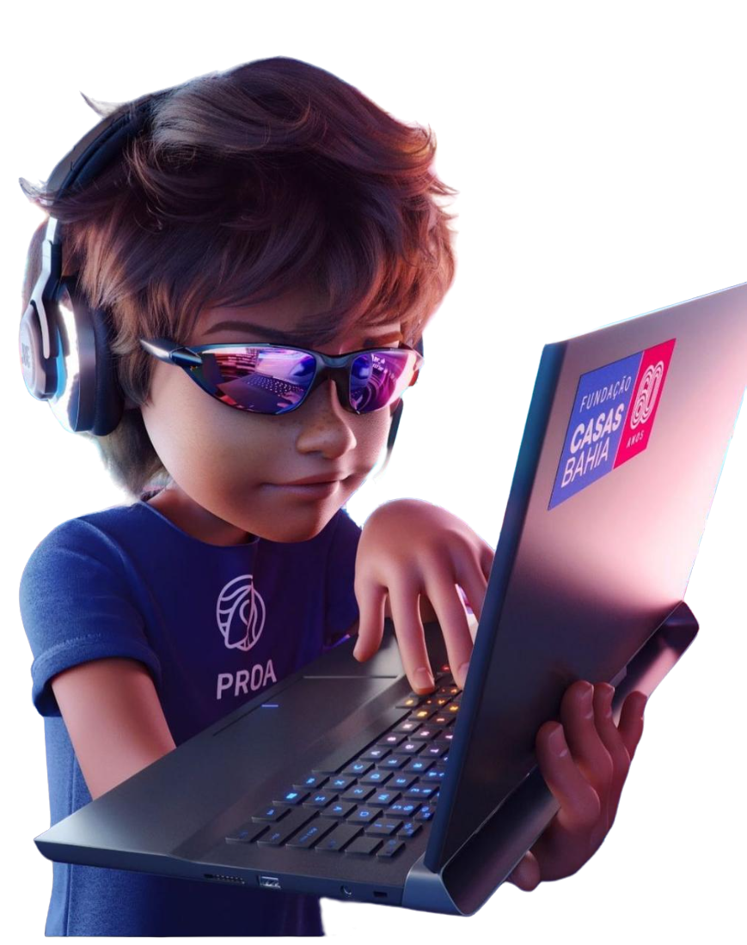
QUEM É O PROANO NO INÍCIO DA JORNADA?
MINGW64/
PROA:// SÃO JOVENS SELECIONADOS ATRAVÉS DE
DESAFIOS E COM DETERMINAÇÃO E VONTADE
DE APRENDER PARA QUE POSSAM INGRESSAR
NO MERCADO DE TRABALHO COM POSTURA,
QUALIFICAÇÃO E COMPETÊNCIA.
DISPOSTOS A SE AUTOCONHECER E ADQUIRIR UM
PERFIL PROFISSIONAL . ENFRENTAR TODOS OS
OBSTÁCULOS COM COMPROMISSO MESMO SOB
, PARA SABER LIDAR COM FUTUROS
PROBLEMAS REAIS. SEM SEQUER PENSAR EM
PRESSÃO
DESISTIR.

Slide 3
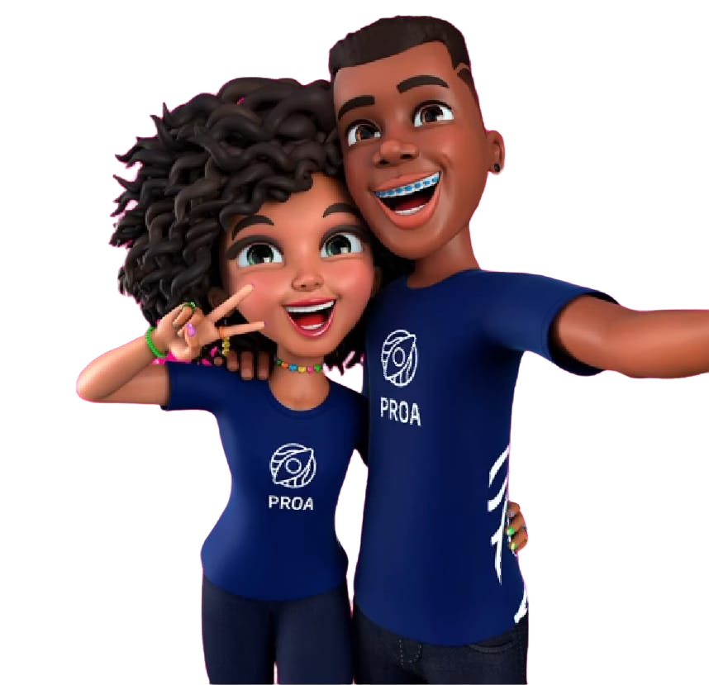
COMO DEVE SER O COMPORTAMENTO DE UM PROANO?
MINGW64/
PROA:// O PROANO PRECISA TER POSTURA DE UM PROFISSIONAL
DEVE SE COMPORTAR COMO SE ESTIVESSE EM UM
TRABALHO, O QUE NA JORNADA SIMULA UM JOB. DEVE
ESTABELECER UM EQUILÍBRIO EM SUAS EMOÇÕES E SER
ATENTO A TODOS OS TIPOS DE ATIVIDADE E SEMPRE TER
RESPEITO COM A SUA EQUIPE INDEPENDENTE DE COMO
ELA SEJA.
TER UM BOM HUMOR EVITA O ESTRESSE E PROBLEMAS NO AMBIENTE DE TRABALHO.
COM O ENTUSIASMO TEM MAIS ÊNFASE EM SUAS PALAVRAS, TORNANDO-AS CONFIÁVEIS.
O RESPEITO SEMPRE SERÁ FUNDAMENTAL INDEPENDENTE DE QUALQUER SITUAÇÃO.
RECONHECER A HIERARQUIA E O AMBIENTE DE ONDE ESTÁ.

Slide 4
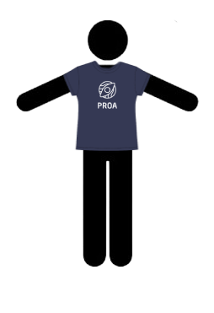
O MANTO É A SUA NOVA IDENTIDADE, PARA QUE AS PESSOAS RECONHEÇAM A DIFERENÇA ENTRE OS AMBIENTES QUE ESTÃO.

Slide 5
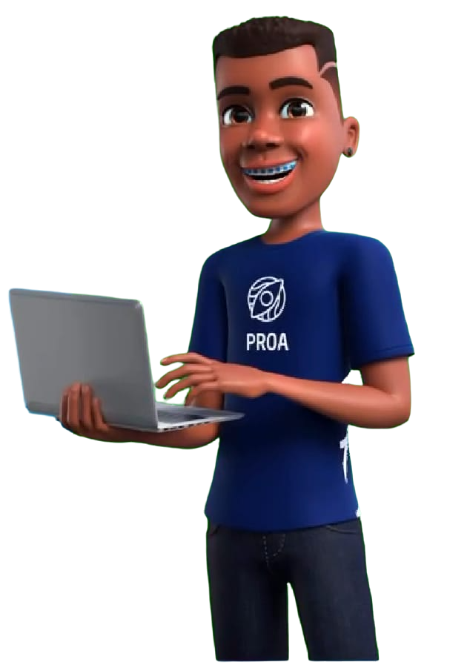
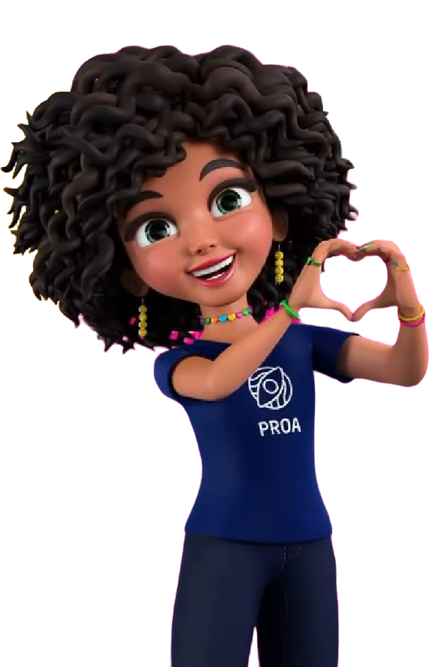
QUEM DEVE SER O PROANO AO FINAL DA JORNADA?
MINGW64/
PROA:// O PROANO NO FINAL DE SUA JORNADA SE TORNA UM
PROFISSIONAL, SEM MEDO DE ENCARAR PROBLEMAS
E DESAFIOS, COM UMA POSTURA INABALÁVEL SENDO
COMPATÍVEL A QUALQUER AMBIENTE. COM SONHOS
GRANDES E COM SEDE DE CRESCER PRIORIZANDO SUA
BUSCA POR CONHECIMENTOS E EVOLUINDO ATRAVÉS DE
SUAS EXPERIÊNCIAS. E COM COMPETÊNCIAS TEM
GRANDES RECONHECIMENTOS, SEMPRE SENDO
PRIORIZADO NOS LUGARES QUE ATUA COMO PROFISSIONAL.
ALUNOS: PEDRO FELIPE
GABRIEL SOUZA
VITÓRIA ALBUQUERQUE
ISABELLA REGINA
HELOISA RAFAELLE

